Slide 1

Sommarträning 2024
P2011

Slide 2

Sommarträning 2024
Syfte
Träningsmängd
Löpning
Styrka
Tips på träningsvecka
Träningsdagboken

Slide 3
Syfte
Varför ska vi träna på sommaren?
Skapa goda förutsättningar för höstsäsongen
Roligare att komma tillbaka till träning och match efter sommaren
när man varit aktiv under sommaren och känner att man är i form
Uppbyggnadsträningen i vintras skapade bra förutsättningar för vår/sommar-säsongen.
Nu behöver vi underhållsträna för att inte tappa för mycket under sommaren.
Träning = färskvara
Vårsäsongen har tydligt visat att spel på större planer (9mot9) och mot större spelare
kräver mer av oss fysiskt

Slide 4
Träningsmängd
Vi tycker att en sommarvecka ska innehålla:
Lek med boll/spontanfotboll – gärna varje dag (på stranden, hemma i köket,
i trädgården eller på Lugnet)
Jogg/löpning – 3 gånger i veckan
Styrka – 2 gånger i veckan
5 pass i veckan + spontanfotboll/lek med boll låter mycket, ska vi träna mer under
sommaren än under säsong??

Slide 5
Träningsmängd
Träningstid en vecka:
Löpning 30 minuter x 3 = 90 minuter
Styrka 20 minuter x 2 = 40 minuter
Totaltid under en vecka = 2 timmar och 10 minuter = inte mycket tid
Vi ser detta som underhållsträning, inte uppbyggnadsträning.
Det betyder att vi ska träna lite lugnare men fortfarande se till att det är god kvalitet
i det vi gör.

Slide 6
Löpning
Intervaller
Backintervaller
Stegring
Distans

Slide 7
Intervaller
Uppvärmning 5 min lätt jogg
Förslag på intervallpass:
Uppvärmning 5 min, lätt jogg
400m högre tempo (ej maxlöpning)
200m lätt jogg
400m högre tempo (ej maxlöpning)
......repetera tills du sprungit 5 gånger i
högre tempo samt lätt jogg
Varva ner, 5 min lätt jogg
Total distans ca 3-4km
Total tid ca 30-35 minuter
Torsdag
400m tempo
200m lätt
400m tempo
200m lätt
400m tempo
200m lätt
400m tempo
200m lätt
400m tempo
200m lätt
Varva ner 5 min lätt jogg

Slide 8
Backintervaller
Uppvärmning 5 min lätt jogg
Förslag på backintervaller:
Uppvärmning 5 min, lätt jogg
30m maxlöpning uppför backe
30m lätt jogg ner till start
......repetera tills du sprungit upp och
ner 8 gånger
Varva ner, 5 min lätt jogg
Total distans ca 1,5km
Total tid ca 15-20 minuter
Torsdag
30m max upp
30m lätt ner
30m max upp
30m lätt ner
30m max upp
30m lätt ner
30m max upp
30m lätt ner
30m max upp
30m lätt ner
30m max upp
30m lätt ner
30m max upp
30m lätt ner
30m max upp
30m lätt ner
Varva ner 5 min lätt jogg

Slide 9
Stegring
Uppvärmning 5 min lätt jogg
100m stegring
15s vila
Förslag på stegringspass:
Uppvärmning 5 min, lätt jogg
100m, starta med lätt jogg och öka farten,
efter halva sträckan nås maxfart
Vila ca 15 sekunder
......repetera tills du sprungit 8 gånger
Varva ner, 5 min lätt jogg
Total distans ca 2km
Total tid ca 20 minuter
Torsdag
100m stegring
15s vila
100m stegring
15s vila
100m stegring
15s vila
100m stegring
15s vila
100m stegring
15s vila
100m stegring
15s vila
100m stegring
15s vila
Varva ner 5 min lätt jogg

Slide 10
Distans
Förslag på distanspass:
Uppvärmning 5 min, lätt jogg
1km högre tempo, ej maxfart
100m lätt jogg
......repetera tills du sprungit 3 gånger
Varva ner, 5 min lätt jogg
Total distans ca 4km
Total tid ca 25-30 minuter
Torsdag
Uppvärmning 5 min lätt jogg
1km tempo
100m lätt jogg
1km tempo
100m lätt jogg
1km tempo
100m lätt jogg
Varva ner 5 min lätt jogg

Slide 11
Löpning
Utgå ifrån våra förslag och hitta din egen nivå på dina pass
Är något för lätt, gör det mer ansträngande
Öka farten
Öka distansen
Är något för ansträngande, gör det lite lättare
Minska farten men försök hålla distansen på intervaller osv.

Slide 12
Styrka
Tips från coachen 1: Träna hela kroppen
Enbart större biceps kommer inte göra dig till en bättre fotbollsspelare...
Tips från coachen 2: Youtube is your friend
Kolla klipp på Youtube hur man utför övningarna på ett bra sätt utan risk att skada dig.
Känner du inget i den muskel som ska tränas så behöver din teknik förmodligen justeras.
Det är alltid bättre att göra en övning långsamt med korrekt teknik än att göra den
snabbt och med fel teknik, tänk på skaderisken...
Tips från coachen 3: Har du känningar
Träna lätt. Man kan alltid göra något även om man är skadad.
Knäkontroll, gummiband, promenader....

Slide 13
Styrka
Förslag på styrkepass:
Uppvärmning 4x20 sekunder, jumping jacks, vila 10 sekunder mellan varje omgång
15 x situps
10 x burpees
15 x rygglyft
10 x squats
15 x tåhävningar
15 x armhävningar (på knä eller tå)
......repetera tills du gjort alla övningar 3 gånger
(uppvärmning görs bara en gång)
Total distans ca 0km
Total tid ca 20-25 minuter
Torsdag

Slide 14
Tips på träningsvecka
Måndag - Intervaller
Tisdag – Vila
Onsdag - Backintervaller
Torsdag - Vila
Fredag – Stegring + styrka
Lördag - Vila
Söndag - Styrka

Slide 15
Tips på vägen
Du ansvarar själv för din träning under sommaren
Dra ihop ett litet gäng och träna tillsammans, det blir både roligare och lättare
(Skicka ut fråga på Snap, där är ni ju väldigt aktiva, och samlas i Sommarro eller på Lugnet)
Motivera andra genom att skicka en Snap när du tränar

Slide 16
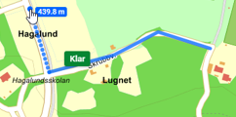
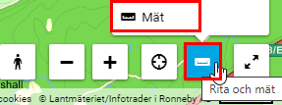
Tips på vägen
Använd en ”rita och mät” tjänst på nätet om du inte har tillgång till pulsklocka eller liknande för att mäta distans
https://kartor.eniro.se/?c=59.437264,15.544624&z=13&q=%22rita%22;yp

Slide 17
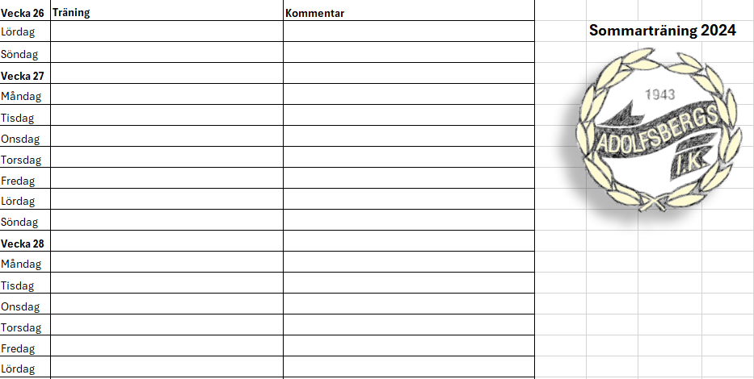
Träningsdagboken
Kom ihåg att fylla i träningsdagboken, den ska lämnas in till oss tränare efter sommaren
Träningsdagboken finns under "Dokument" på laget.se och fylls i individuellt och lämnas sedan in första träningen efter sommaruppehållet.
Ni behöver inte skriva ut den om ni inte vill eller kan, det går lika bra att göra egna anteckningar med när/vad ni har tränat vilka datum och skicka till oss tränare via Snap, sms eller mail

Slide 18
Träning är inte ALLTID roligt, men det känns skönt när det är gjort!
Lycka till!

